Slide 1

Aula 3 - JAVA
Roberto Silva Araújo Assis

Slide 2
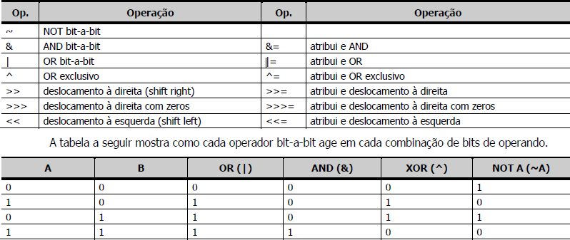
Operadores Bit-a-Bit:

Slide 3
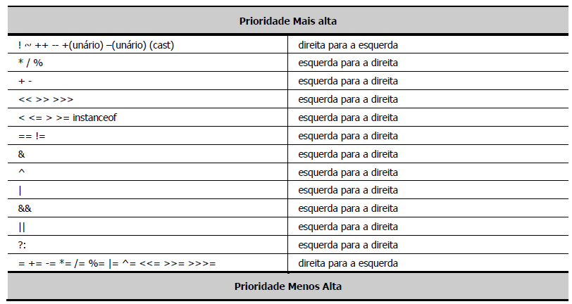
Precedência de Operadores

Slide 4
Controle de Fluxo

Slide 5

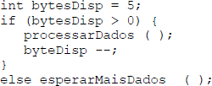
if-else

Slide 6
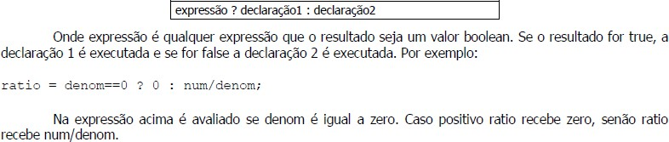
Operador if-then-else ternário

Slide 7
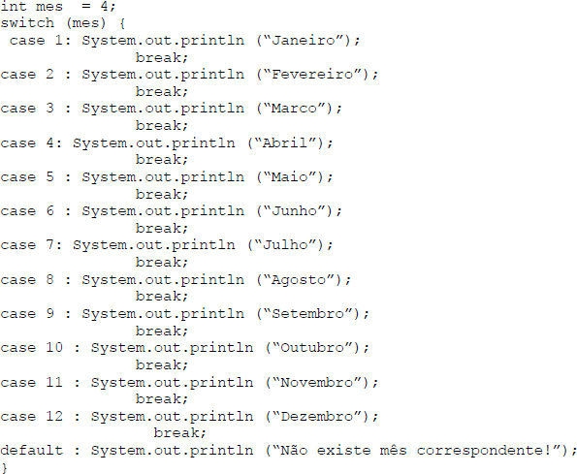
switch

Slide 8
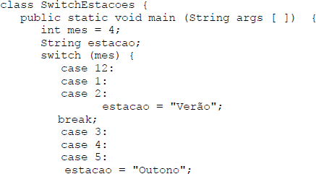
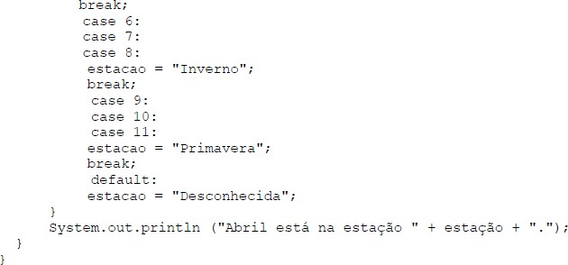
switch

Slide 9
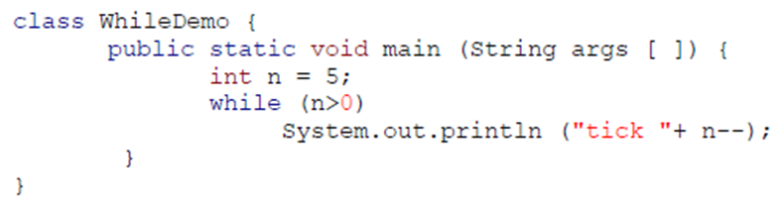
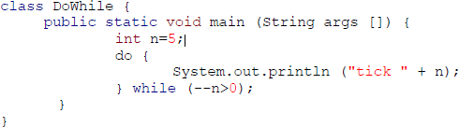
while
do-while

Slide 10
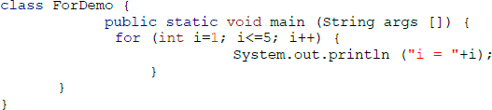
for

Slide 11
exercícios
Faça um Programa que peça dois números e imprima o maior deles.
Faça um Programa que peça um valor e mostre na tela se o valor é positivo ou negativo.
Faça um Programa que verifique se uma letra digitada é "F" ou "M". Conforme a letra escrever: F - Feminino, M - Masculino, Sexo Inválido.
Faça um Programa que verifique se uma letra digitada é vogal ou consoante.
Faça um programa para a leitura de duas notas parciais de um aluno. O programa deve calcular a média alcançada por aluno e apresentar:
A mensagem "Aprovado", se a média alcançada for maior ou igual a sete;
A mensagem "Reprovado", se a média for menor do que sete;
A mensagem "Aprovado com Distinção", se a média for igual a dez.
Faça um Programa que leia três números e mostre o maior deles.
Faça um Programa que leia três números e mostre o maior e o menor deles.
Faça um programa que pergunte o preço de três produtos e informe qual produto você deve comprar, sabendo que a decisão é sempre pelo mais barato.
Faça um Programa que leia três números e mostre-os em ordem decrescente.
Faça um Programa que pergunte em que turno você estuda. Peça para digitar M-matutino ou V-Vespertino ou N- Noturno. Imprima a mensagem "Bom Dia!", "Boa Tarde!" ou "Boa Noite!" ou "Valor Inválido!", conforme o caso.

